Slide 1
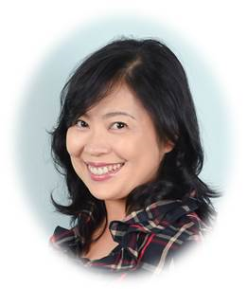
デビューセミナー！
卵子の老化に負けない
『妊娠体質に変わる栄養療法』
<このようなことがわかります>
栄養療法とはなにか？
なぜ妊活に栄養療法がよいのか？
卵子の量と質が栄養に関係していた！
ママになるために必要な段階別栄養素とは？
男性の妊娠力を上げる栄養素
栄養療法カウンセラーとして活動を始める星谷みよ子と申します。
初回の勉強会は『妊娠体質に変わる栄養療法』と題して、妊娠の本質に迫る真骨頂の内容としました。妊活中の方も、今すぐでなくてもそのうち赤ちゃんが欲しい方も、娘さんの朗報を待ちわびているおばあ様候補の方も知って得する情報が満載です。
分子栄養学になじみのない方でも、わかりやすい内容となっておりますので、ぜひお気軽にご参加ください。
日時： 2017年11月19日(日) 13：30～15：30 (15：00からはQ&Aを予定)
場所： 新宿近辺 会議室
定員： 8名
費用： 4,000円 オープン記念により ⇒ 1,500円
お問い合わせ： 星谷みよ子宛にメールしてください sv345sv345@gmail.com
【講師プロフィール】
星谷 みよ子（ほしや みよこ） 栄養療法カウンセラー
長年、製薬会社に勤務。39歳で出産、現在小３女子の母。
2014年に自身の不調から分子栄養学に出会い、その効果や思想に感動し栄養療法カウンセラーを目指す。退職後は子育ての経験を通じ、食や医療に関しての危機感を覚え、ブログ等で有用な情報発信に努めている。分子栄養学をベースとしたセミナー、カウンセリング（食事指導）を通じて妊活をサポートする活動を開始。
<保有資格>
分子整合栄養医学協会 分子栄養医学健康指導士・血液栄養診断士
臨床分子栄養医学研究会 認定カウンセラー

